Slide 1
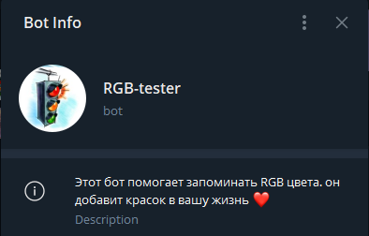
Бот RGB-tester

Slide 2
Цели и задачи
Цель: создать бота в мессенджере Telegram, направленного на генерацию цветов (случайных и по запросу), а также проверять знания пользователя о том, как представляются цвета.
Задачи:
Изучить библиотеку aiogram, используемую для написания ботов
Проработать функционал бота
Написать код, описывающий работу бота, на языке Python

Slide 3
Что есть в нашем боте:
7 команд: /random_color, /guess, /create, /start, /failed_colour, /completed_colour, /help
База данных, в которой есть личный рейтинг пользователей
Что используется:
logging
random
PIL
io
aiogram
БД data

Slide 4
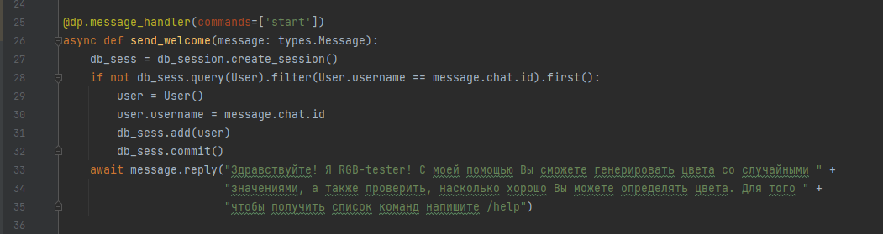
/start
Id чата вносится в базу данных, и на экран выводится приветствие.

Slide 5
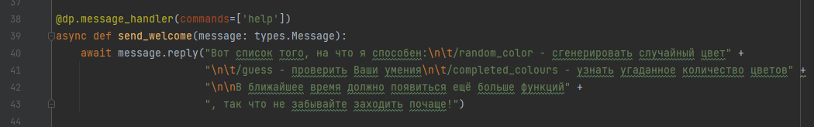
/help
На экран выводятся команды.

Slide 6
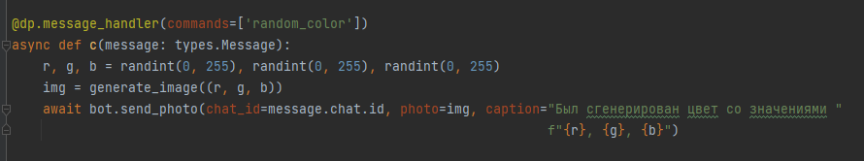
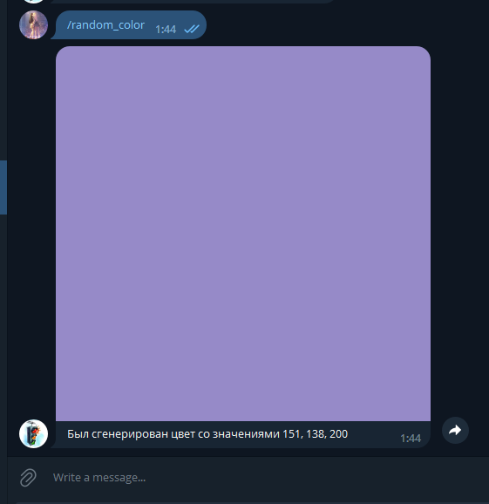
/random_color
Эта команда отправляет пользователю рандомный цвет и его код в формате RGB.

Slide 7
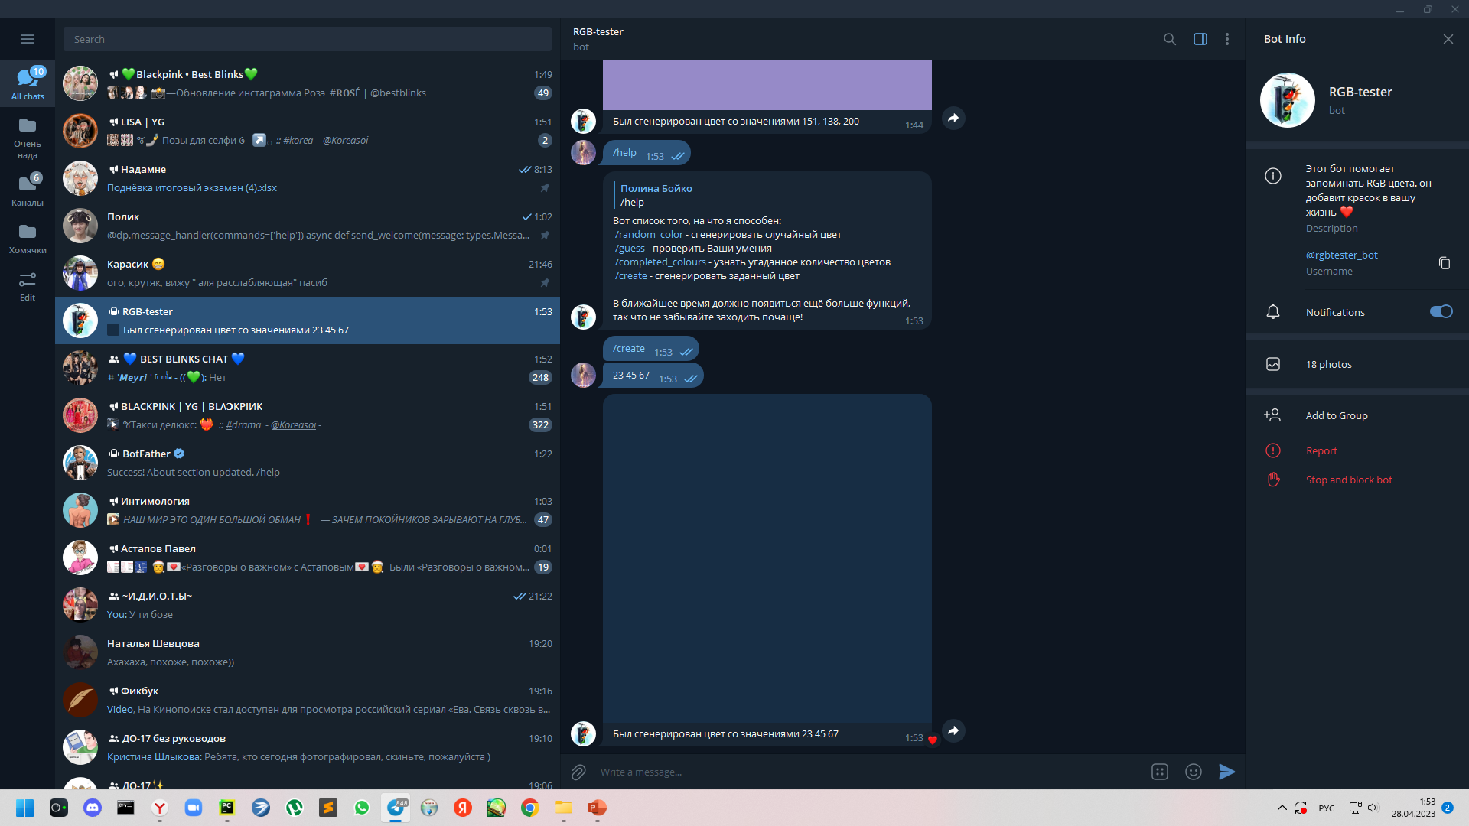
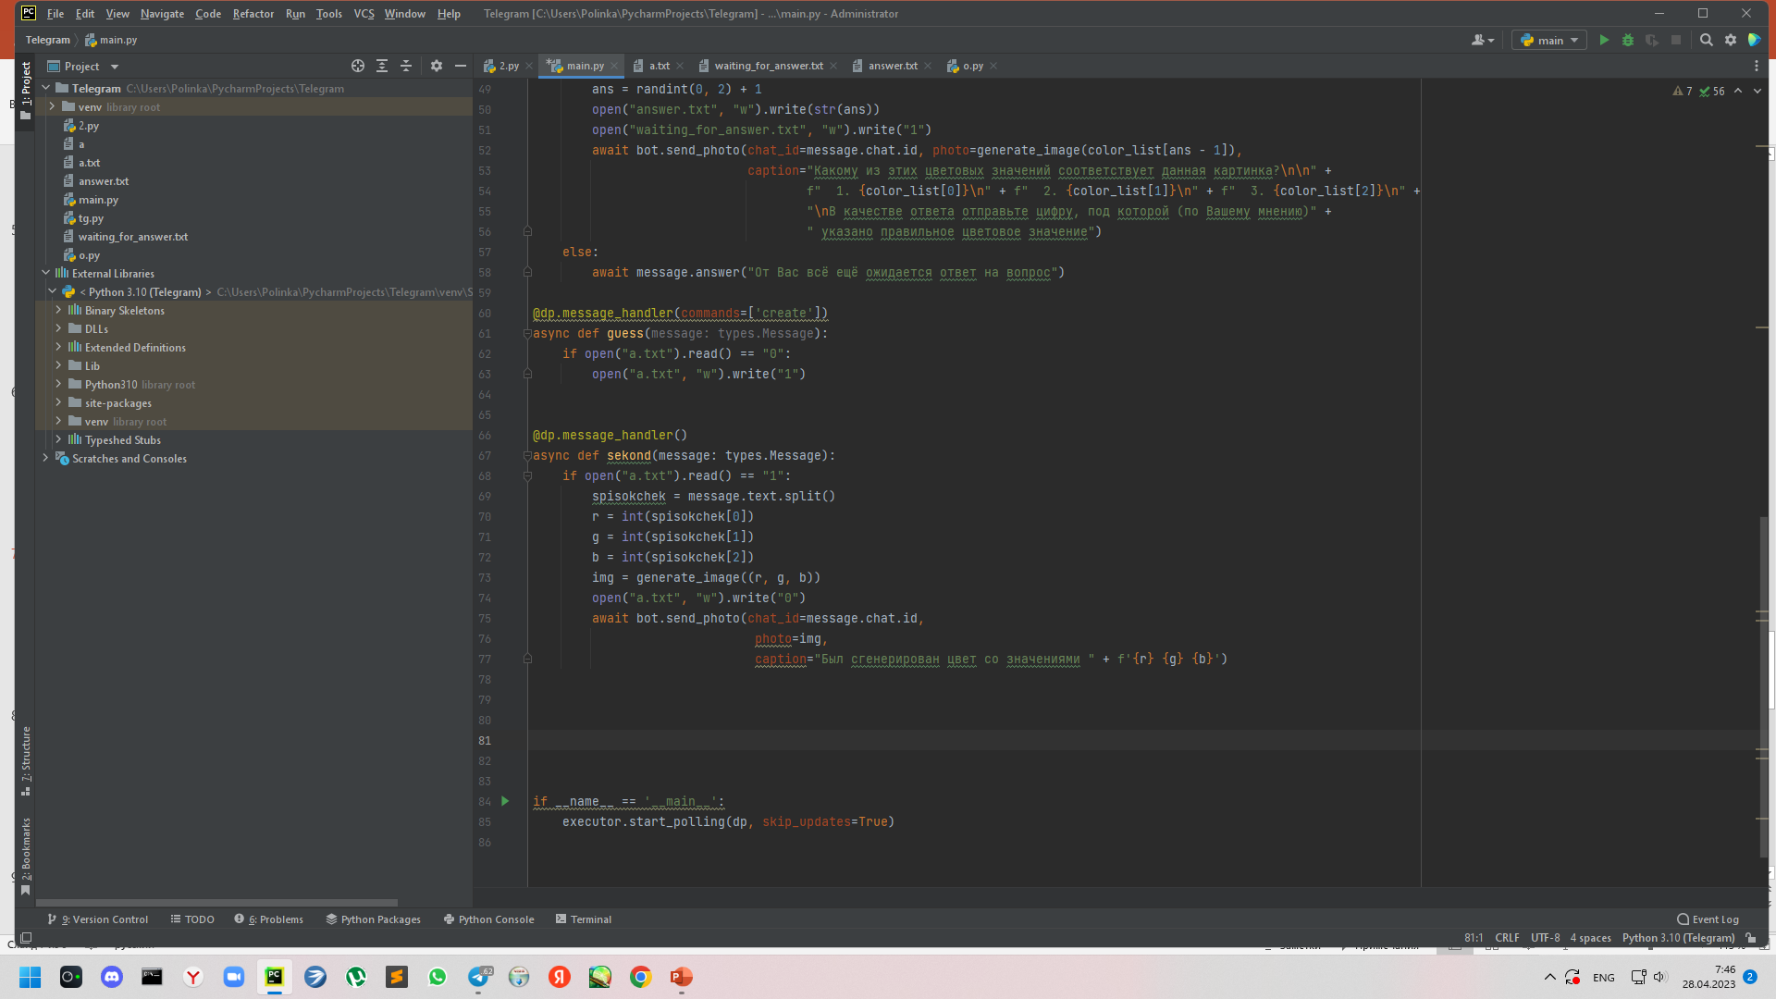
/create + sekond()
/create запрашивает у пользователя цветовые значения
sekond() принимает цветовые значения, генерирует по ним картинку и отправляет её пользователю.

Slide 8
/guess + answer()
Команда /guess генерирует три случайных цвета и отравляет один из них в виде картинки пользователю, записав правильный ответ на сформированный вопрос.
Функция аnswer() проверяет, угадал ли пользователь цвет и отправляет ему сообщение о том, правилен ли его ответ или нет.

Slide 9
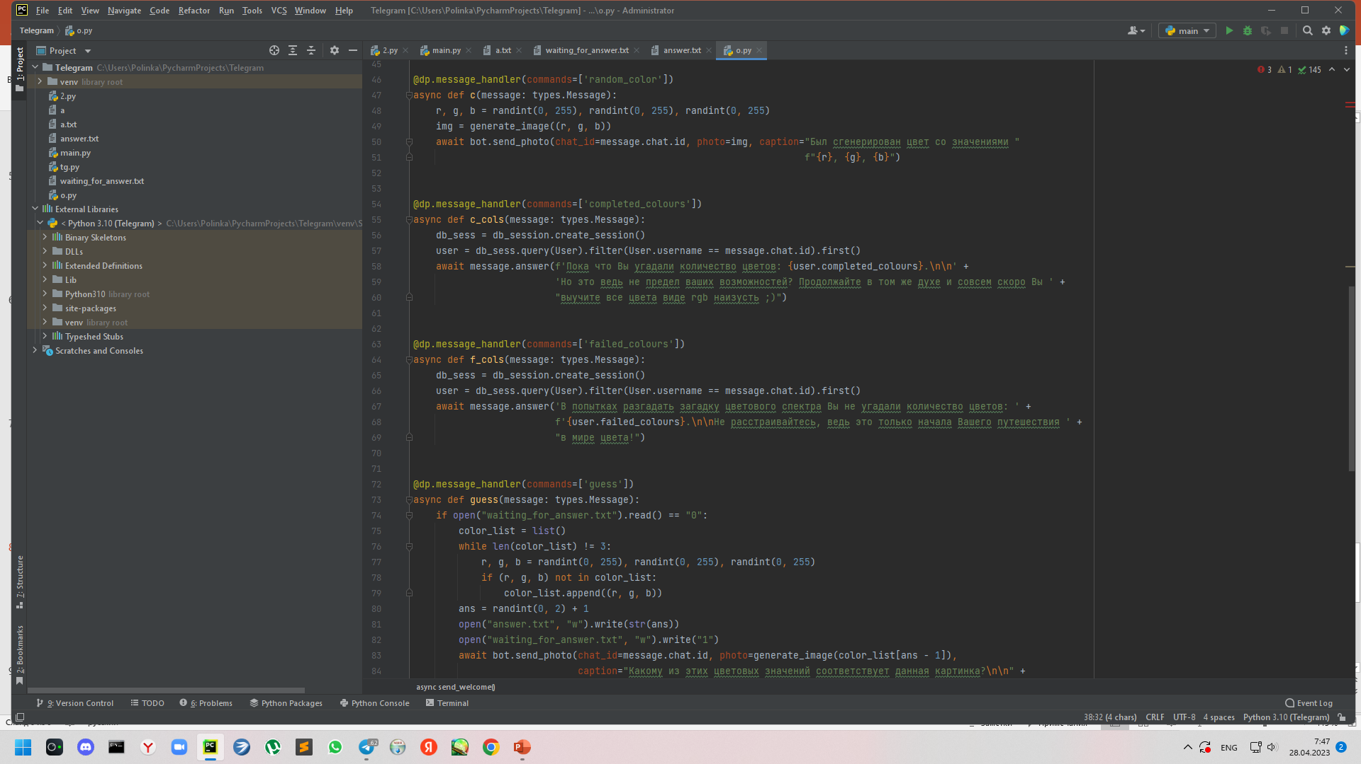
/failed_colour
failed_colour через обращение к базе данных находит количество неугаданных цветов

Slide 10
/completed_colour
/completed_colour через обращение к базе данных находит количество угаданных цветов

Slide 11
Заключение
Мы считаем, что наш бот будет полезен для программистов, графических и веб-дизайнеров, которым приходится часто работать с цветами в формате RGB, а также обыкновенным пользователям, желающим проверить свои знания.

